Slide 1
Филиал ФГБУ «ФКП Росреестра» по Ленинградской области
Практика реализации
отдельных положений НПА
при осуществлении
государственного кадастрового
учета
Заместитель директора
Малинин Валерий Эдуардович
Санкт-Петербург, 2016

Slide 2
Основные темы доклада
2. Подача заявления о постановке на ГКУ посредством Портала Росреестра
1. Разъяснительные письма в сфере кадастрового учета объектов недвижимости за январь-февраль 2016 год
3. Адрес объекта недвижимости в соответствии с Федеральной информационной адресной системой (ФИАС)
4. Требования к точности и методам определения координат характерных точек границ земельного участка
6. Постановка на ГКУ ЗУ, образованных путем выдела
5. Предоставлении схемы расположения земельного участка или земельных участков на кадастровом плане территории на бумажном носителе

Slide 3
1. Разъяснительные письма в сфере кадастрового учета объектов недвижимости за январь-февраль 2016 года

Slide 4
Разъяснительные письма за январь-февраль 2016 года
В сфере государственного кадастрового учета объектов капитального строительства 1. Письмо Минэкономразвития России от 04.12.2015 г. № Д23и-5877 «О подготовке технического плана здания на основании декларации об объекте недвижимости в случае, если право собственности на него признано судом»
2. Письмо Росреестра от 17.12.2015г. № 14-11517/15 «О направлении уточняющих запросов при обработке документов, поступивших в порядке информационного взаимодействия»
3. Письмо ФГБУ «ФКП Росреестра» от 12.01.2016 г. № 10-0018-КЛ «О заполнении в МП/ТП ИНН и ОГРН для иностранных юридических лиц, у которых они отсутствуют»
4. Письмо ФГБУ «ФКП Росреестра» от 18.01.2016 г. № 10-0095-КЛ «О вопросе принятия решений о приостановлении осуществления кадастрового учета в связи с изменением адреса объекта недвижимости, в том числе в случаях, когда необходимые для такого учета документы представлены заявителем по собственной инициативе»

Slide 5
Разъяснительные письма за январь-февраль 2016 года
В сфере государственного кадастрового учета земельных участков 1. Письмо Росреестра от 22.09.2015 № 14-09198/15 «Об учете изменений сведений о правах (Постоянное бессрочное пользование, Пожизненное наследуемое владение) не зарегистрированных в ЕГРП»
2. Письмо ФГБУ «ФКП Росреестра от 11.01.2016 № 10-0001/15 «О предоставлении схемы расположения земельного участка или земельных участков на кадастровом плане территории на бумажном носителе»
3. Письмо Росреестра от 19.01.2016 № 14-исх/00446-ГЕ/16 «О документах, на основании которых можно указывать сведения о координатах ЗУ в межевом плане»

Slide 6
Письмо Минэкономразвития России от 04.12.2015 г. № Д23и-5877 «О подготовке технического плана здания на основании декларации об объекте недвижимости в случае, если право собственности на него признано судом»
1. Если решением суда признано право собственности на здание (гараж), как на объект недвижимости, подлежащий государственному кадастровому учету,
сведения о здании могут быть указаны в техническом плане, в том числе на основании декларации об объекте недвижимости, в реквизите «Правоустанавливающие, правоудостоверяющие документы на объект недвижимости (земельный участок, на котором расположено здание, сооружение, объект незавершенного строительства)» необходимо указать решение суда, которым признано право собственности на данное здание. Копия решения суда включается в состав приложения технического плана.
При проведении кадастровых работ в отношении здания (гаража), расположенного на земельном участке, предоставленном физическому лицу для целей, не связанных с осуществлением предпринимательской деятельности, изготовление или получение документов, указанных в части 8 статьи 41 Закона о кадастре, не требуется.
2. По мнению Департамента недвижимости, если право лица на объект недвижимости признано в судебном порядке (в порядке приобретательной давности или в порядке признания права на самовольную постройку), включение в технический план копий документов, подтверждающих действия кадастрового инженера по поиску необходимой разрешительной или проектной документации не требуется.

Slide 7
Письмо ФГБУ «ФКП Росреестра» от 12.01.2016 г. N 10-0018-КЛ «О заполнении в МП/ТП ИНН и ОГРН для иностранных юридических лиц, у которых они отсутствуют»
Clients>
<Client>
<Organization>
<Name>ООО «СЕРВИС»</Name>
<INN>1111111111</INN>
<OGRN>1111111111111</OGRN>
</Organization>
</Client>
</Clients>
Элемент межевого/технического плана «tldentify», входящий в состав элемента «Clients», является обязательным к заполнению, в отношении юридического лица, у которого отсутствуют ИНН/ОГРН, по мнению ФГБУ «ФКП Росреестра», в соответствующих строках данного элемента допускается указание в качестве:
ИНН «1111111111»,
ОГРН «1111111111111»,
при условии обязательного описания в разделе межевого/технического плана «Заключение кадастрового инженера» причины такого заполнения ИНН/ОГРН.

Slide 8
Письмо Росреестра от 22.09.2015 № 14-09198/15 «Об учете изменений сведений о правах (Постоянное бессрочное пользование, Пожизненное наследуемое владение) не зарегистрированных в ЕГРП»
Исполнительный орган государственной власти или орган местного самоуправления, обязан сообщить об отказе от права на земельный участок, право на который не было ранее зарегистрировано в ЕГРП, в налоговый орган по месту нахождения такого земельного участка и в орган, осуществляющий деятельность по ведению государственного кадастра недвижимости, в недельный срок со дня принятия решения, указанного в пункте 4 статьи 53 ЗК РФ.
При государственной регистрации в ЕГРП вещного права или ограничения (обременения) права, сведения о котором внесены в реестр объектов недвижимости в соответствии с подпунктом 4 и абзацем вторым подпункта 5 пункта 8 Порядка, в том числе при государственной регистрации прекращения таких прав в связи с их переходом, таким сведениям присваивается статус «архивные».
Осуществлять присвоение статуса «архивные» сведениям государственного кадастра недвижимости о праве постоянного (бессрочного) пользования или праве пожизненного наследуемого владения при поступлении в орган кадастрового учета информации (решения) о прекращении такого права от уполномоченного органа.

Slide 9
Письмо Росреестра от 19.01.2016 № 14-исх/00446-ГЕ/16
«О документах, на основании которых можно указывать сведения о координатах ЗУ в межевом плане»
Для подготовки межевого плана используются
(согласно пункту 22 Требований к подготовке межевого плана):
документы градостроительного зонирования (правила землепользования и застройки);
нормативные правовые акты, устанавливающие предельные (максимальные и минимальные) размеры земельных участков;
документация по планировке территории (проекты межевания территорий);
документы, определяющие (определявшие) в соответствии с законодательством Российской Федерации местоположение границ земельного участка (земельных участков) при его образовании;
утвержденные в установленном порядке схемы расположения земельного участка или земельных участков на кадастровом плане территории, проекты организации и застройки территорий садоводческих, огороднических или дачных некоммерческих объединений граждан, проекты перераспределения сельскохозяйственных угодий и иных земель с/х назначения;
утвержденные в установленном порядке материалы лесоустройства;
решения о предварительном согласовании предоставления земельных участков, решения о предоставлении земельных участков, иные документы о правах на земельные участки;
вступившие в законную силу судебные акты; иные предусмотренные законодательством документы*.
*Если, судебными актами не определено местоположение границ земельных участков (в них отсутствуют, в том числе сведения о координатах характерных точек границ земельных участков), то в состав межевого плана подлежат включению документы, определяющие местоположение границ образуемого земельного участка в соответствии с частью 10 статьи 38 Закона о кадастре, пунктом 22 Требований к подготовке межевого плана.

Slide 10
2. Подача заявления о постановке на ГКУ посредством Портала Росреестра

Slide 11
Подача заявления на ГКУ на портале Росреестра (https://rosreestr.ru)
Срок обработки заявлений Портала Росреестра составляет 8 рабочих дней!
1

Slide 12
Подача заявления на ГКУ на портале Росреестра (https://rosreestr.ru)
В разделе «Специалистам» выбрать сервис «Постановка на кадастровый учет»
2

Slide 13
Постановка на кадастровый учет - Подать заявление о постановке на кадастровый учет
Подача заявления на ГКУ на портале Росреестра (https://rosreestr.ru)
3

Slide 14
Заполнить форму заявления
Подача заявления на ГКУ на портале Росреестра (https://rosreestr.ru)
4

Slide 15
Подача заявления на ГКУ на портале Росреестра (https://rosreestr.ru)
При выборе формы предоставления и способа получения документов можно указать любой территориальный (межрайонный) отдел филиала по Ленинградской области

Slide 16
Подача заявления на ГКУ на портале Росреестра (https://rosreestr.ru)
Сведения о заявителе должны соответствовать электронной подписи
5

Slide 17
Подача заявления на ГКУ на портале Росреестра (https://rosreestr.ru)
Прилагаемые документы должны быть подписаны ЭЦП
6

Slide 18
Подача заявления на ГКУ на портале Росреестра (https://rosreestr.ru)
После проверки введенных данных «Подписать и отправить запрос». Заявке будет присвоен номер
Перечень удостоверяющих центров:
Главная - Юридическим лицам - Государственный кадастровый учет недвижимого имущества - Перечень удостоверяющих центров, исполнивших требования Распоряжения Росреестра от 27.03.2014 № Р/32
7

Slide 19
Подача заявления на ГКУ на портале Росреестра (https://rosreestr.ru)
Через 8 рабочих дней можно проверить состояние запроса
Статус «На проверке» означает, что заявка проходит проверку на Портале и еще не поступила для обработки
Статус «В работе» означает, что заявка успешно прошла проверку и поступила для обработки сотрудникам Филиала ФГБУ «ФКП Росреестра» по Ленинградской области
Статус «Выполнен» означает, что ГКУ осуществлен

Slide 20
3. Адрес объекта недвижимости в соответствии с Федеральной информационной адресной системой (ФИАС)

Slide 21
Сведения об объекте адресации должны содержаться на сайте http://fias.nalog.ru
При постановке на ГКУ земельного участка, здания, сооружения, объекта незавершенного строительства в межевых/технических планах объектов указывается присвоенный в установленном порядке адрес в структурированном виде в соответствии с Федеральной информационной адресной системой (далее - ФИАС) на основании акта органа государственной власти или органа местного самоуправления, уполномоченных присваивать адреса объектам недвижимости.
В случае отсутствия в государственном адресном реестре адреса объекта недвижимости, присвоенного в порядке, установленном до вступления в силу постановления Правительства Российской Федерации от 19 ноября 2014 г. № 1221 «Об утверждении правил присвоения, изменения и аннулирования адресов», адрес объекта недвижимости вносится в межевой/технический план на основании акта органа государственной власти или органа местного самоуправления, уполномоченных на присвоение адресов объектам недвижимости. (Копия документа, подтверждающего присвоение адреса, включается в состав Приложения)

Slide 22
Сведения об объекте адресации должны содержаться на сайте http://fias.nalog.ru
1

Slide 23
Сведения об объекте адресации должны содержаться на сайте http://fias.nalog.ru
2
Адрес объекта недвижимости должен быть внесен в ФИАС на момент подписания межевого/технического плана
Реквизиты документа, подтверждающего присвоение адреса, указываются в
реквизите «1» раздела «Исходные данные»
4
3

Slide 24
4. Требования к точности и методам определения координат характерных точек границ земельного участка

Slide 25
Приказ Минэкономразвития России от 17.08.2012 № 518 «О требованиях к точности и методам определения координат характерных точек границ земельного участка, а также контура здания, сооружения или объекта незавершенного строительства на земельном участке»
Координаты характерных точек определяются следующими методами:
1) геодезический метод (триангуляция, полигонометрия, трилатерация, прямые, обратные или комбинированные засечки и иные геодезические методы);
2) метод спутниковых геодезических измерений (определений);
3) фотограмметрический метод;
4) картометрический метод;
5) аналитический метод.

Slide 26
Приказ Минэкономразвития России от 17.08.2012 № 518 «О требованиях к точности и методам определения координат характерных точек границ земельного участка, а также контура здания, сооружения или объекта незавершенного строительства на земельном участке»
Значения точности определения координат характерных точек границ земельных участков
№ п/п | Категория земель и разрешенное использование земельных участков | Средняя квадр-ая погрешность местоп-я характерных точек, не более, м
1 | Земельные участки, отнесенные к землям населенных пунктов | 0,10
2 | Земельные участки, отнесенные к землям сельскохозяйственного назначения и предоставленные для ведения личного подсобного, дачного хозяйства, огородничества, садоводства, индивидуального гаражного или индивидуального жилищного строительства | 0,20
3 | Земельные участки, отнесенные к землям сельскохозяйственного назначения, за исключением земельных участков, указанных в пункте 2 | 2,50
4 | Земельные участки, отнесенные к землям промышленности, энергетики, транспорта, связи, радиовещания, телевидения, информатики, землям обеспечения космической деятельности, землям обороны, безопасности и землям иного специального назначения | 0,50
5 | Земельные участки, отнесенные к землям особо охраняемых территорий и объектов | 2,50
6 | Земельные участки, отнесенные к землям лесного фонда, землям водного фонда и землям запаса | 5,00
7 | Иные земельные участки, не указанные в пунктах 1 - 6 | 2,50

Slide 27
Приказ Минэкономразвития России от 17.08.2012 № 518 «О требованиях к точности и методам определения координат характерных точек границ земельного участка, а также контура здания, сооружения или объекта незавершенного строительства на земельном участке»
В случае, если координаты характерных точек определяются фотограмметрическим методом - Величина среднеквадратической погрешности местоположения характерных точек принимается равной 0,0005 м в масштабе аэроснимка (космоснимка), приведенного к масштабу соответствующей картографической основы.
В случае, если координаты характерных точек определяются картометрическим методом - При определении местоположения характерных точек, изображенных на карте (плане), величина средней квадратической погрешности принимается равной 0,0005 м в масштабе карты (плана).

Slide 28
5. Предоставлении схемы расположения земельного участка или земельных участков на кадастровом плане территории на бумажном носителе

Slide 29
Схема расположения может изготавливаться в форме документа на бумажном носителе только в случае выбора таковой формы физическим лицом, которому будет предоставлен образуемый земельный участок без торгов (часть 9 статьи 11.10 ЗК РФ)
Основные случаи предоставления гражданам земельных участков без торгов (ст. 39.3 ЗК РФ):
- земельные участки, образованные из земельного участка, предоставленного некоммерческой организации, созданной гражданами, для ведения садоводства, огородничества, дачного хозяйства (за исключением земельных участков, отнесенных к имуществу общего пользования), членам этой некоммерческой организации;
- земельные участки, на которых расположены здания, сооружения, собственникам таких зданий, сооружений либо помещений в них в случаях, предусмотренных статьей 39.20 ЗК РФ;
- земельные участки гражданам для индивидуального жилищного строительства, ведения личного подсобного хозяйства в границах населенного пункта, садоводства, дачного хозяйства, гражданам или крестьянским (фермерским) хозяйствам для осуществления крестьянским (фермерским) хозяйством его деятельности в соответствии со статьей 39.18 ЗК РФ.

Slide 30
Схема расположения может изготавливаться в форме документа на бумажном носителе только в случае выбора таковой формы физическим лицом, которому будет предоставлен образуемый земельный участок без торгов (часть 9 статьи 11.10 ЗК РФ)
В остальных случаях схема расположения должна подготавливаться в форме электронного документа.
Основные требования к схеме расположения:
подготавливается с использованием XML-схемы;
должна представлять из себя набор файлов, упакованных в один ZIP-архив;
подписывается усиленной квалифицированной подписью уполномоченного должностного лица исполнительного органа государственной власти или органа местного самоуправления, утвердившего такую схему;
должна быть включена в состав приложения межевого плана (п. 22, 26 Приказа № 412 от 24.11.2008).

Slide 31
6. Постановка на ГКУ земельных участков, образованных путем выдела

Slide 32
Постановка на ГКУ ЗУ путем выдела
схема перераспределения земель в текстовом виде, в которой указаны номера рабочих участков с баллом продуктивности
план земель хозяйства в графическом виде с указанием номеров рабочих участков, по которым можно определить местоположение образуемого ЗУ
В состав межевого плана
в раздел «Исходные данные» и «Примечание», включаются следующие необходимые документы:

Slide 34
Пример схемы перераспределения земель в текстовом виде

Slide 35
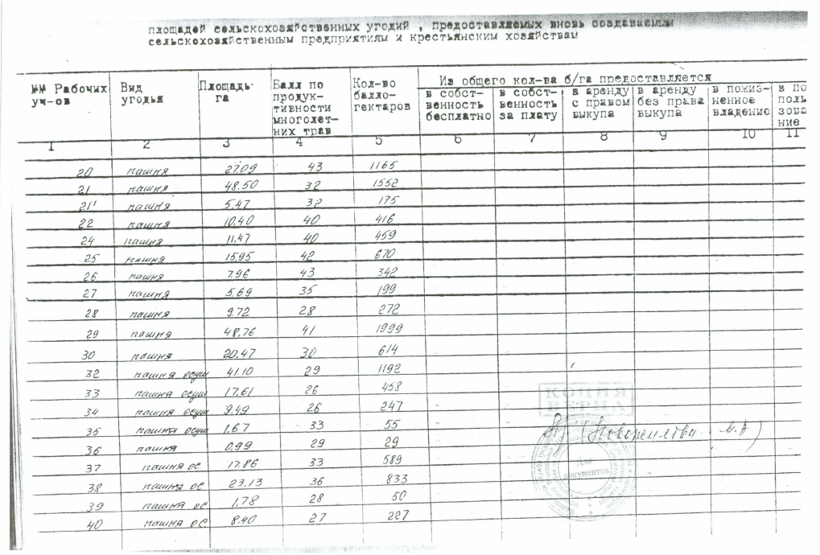
Пример схемы перераспределения земель в текстовом виде

Slide 36
Пример Плана земель хозяйства в графическом виде

Slide 37
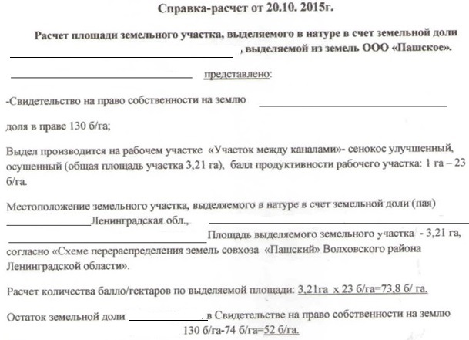
Пример расчета земельного участка выделяемого в натуре в счет земельной доли

Slide 38
Спасибо за внимание!

